Slide 1
BÀI 12
MỘT SỐ BỆNH PHỔ BIẾN Ở LỢN
VÀ BIỆN PHÁP PHÒNG, TRỊ

Slide 2
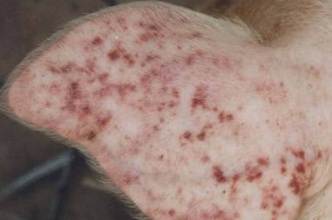
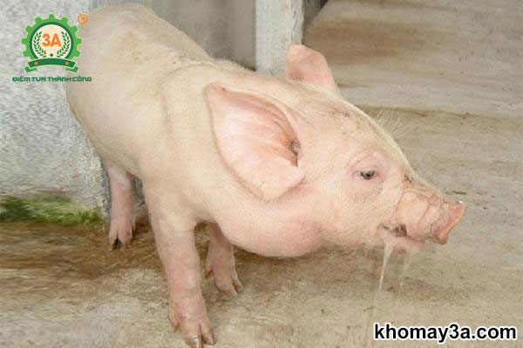
Bệnh phổ biến ở lợn thường có đặc điểm gì? Làm thế nào để phòng trừ một số bệnh ở lợn?

Slide 3
I. MỘT SỐ BỆNH HẠI CÂY TRỒNG THƯỜNG GẶP – BIỆN PHÁP PHÒNG TRỪ
3 nhóm đã chuẩn bị nội dung báo cáo theo yêu cầu
Nhóm 1: Bệnh dịch tả lợn cổ điển
Nhóm 2: Bệnh tai xanh
Nhóm 3: Bệnh tụ huyết trùng
Nhóm 1-2: báo cáo vào tiết 1, nhóm 3-4 báo cáo vào tiết 2

Slide 4
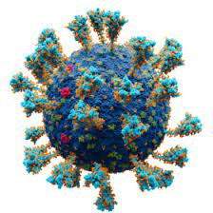
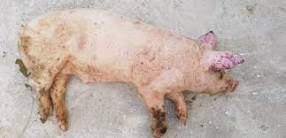
1. Bệnh dịch tả lợn cổ điển
Tranh ảnh
Tác nhân gây bệnh
Do virus dịch tả lợn cổ điển có vật chất di truyển là RNA, thuộc họ Flaviviridae.

Slide 5
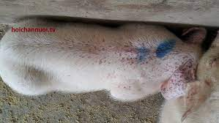
1. Bệnh dịch tả lợn cổ điển
Tranh ảnh
Đặc điểm
Bệnh có khả năng lây qua đường tiêu hoá, qua đường hô hấp, qua các vùng da có vết thương trầy xước.
Virus gây bệnh có thể ra ngoài qua phân, nước tiểu, nước bọt, vì thế khả năng lầy lan rất cao.
- Triệu chứng điển hình của bệnh là sốt cao, tiều chảy, da có nhiễu điểm xuất huyết.

Slide 6
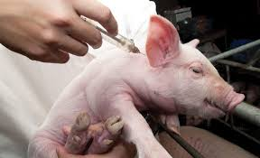
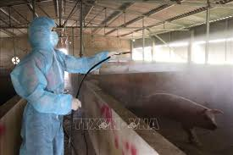
1. Bệnh dịch tả lợn cổ điển
Tranh ảnh
Biện pháp phòng trừ
Bệnh dịch tả lợn cổ điển do virus gây ra, chưa có thuốc đặc trị vì vậy phòng bệnh là biện pháp chủ yếu (tiêm vaccine, vệ sinh thú ý, cách li nguồn bệnh,...).

Slide 7
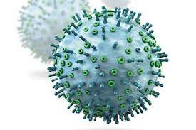
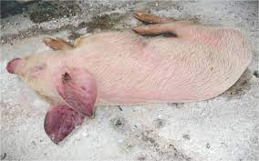
2. Bệnh tai xanh
Tranh ảnh
Tác nhân gây bệnh
Do Arterivirus thuộc họ Arteriviridae có vật chất di truyền là RNA gây ra.

Slide 8
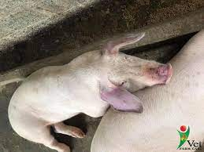
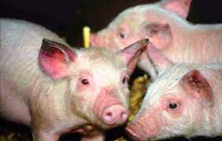
2. Bệnh tai xanh
Tranh ảnh
Đặc điểm
- Lợn ở tất cả các lứa tuổi đểu cảm nhiễm, nhưng lợn con và lợn nái mang thai thường mẫn cảm hơn.
- Bệnh có thể lây trực tiếp thông qua sự tiếp xúc giữa lợn Ốm, lợn mang virus với lợn khoẻ và có thể lầy gián tiếp qua các nhân tố trung gian bị nhiễm virus.
- Sau khi nhiễm bệnh, lợn thường kém ăn hoặc bỏ ăn, ho, khó thở, sốt cao, một số lợn bệnh có dấu hiệu tai chuyển màu xanh tím.

Slide 9
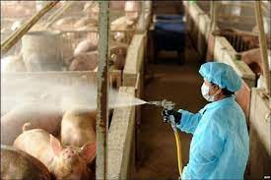
2. Bệnh tai xanh
Tranh ảnh
Biện pháp phòng trừ
Bệnh dịch tai xanh do virus gầy ra, chưa có thuốc đặc trị vi vậy phòng bệnh là biện pháp chủ yếu (tiêm vaccine, vệ sinh thú ý, cách li nguồn bệnh,...).

Slide 10
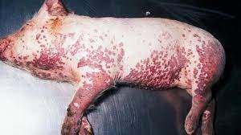
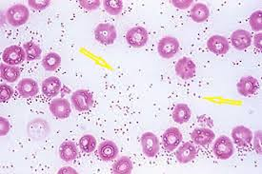
3. Bệnh tụ huyết trùng
Tranh ảnh
Tác nhân gây bệnh
Do vi khuẩn Gram âm có tên là Pasteurella multocida gây ra

Slide 11
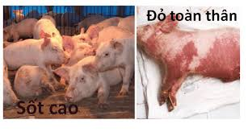
3. Bệnh tụ huyết trùng
Tranh ảnh
Đặc điểm
- Bùng phát khi môi trường bất lợi như thời tiết thay đổi, nhiệt độ và độ ẩm không khí trong chuồng nuôi cao, nuôi chật chội,...
- Bệnh lây từ gia súc bệnh sang gia súc khoẻ qua đường không khí, tiếp xúc trực tiếp và qua thức ăn, nước uống.
- Lợn bệnh có biểu hiện sốt rất cao (có thể trên 42 °C), khó thở, thở thể bụng, kiệt sức.

Slide 12
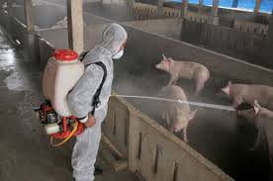
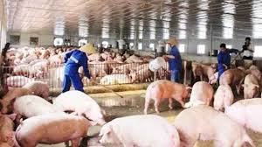
3. Bệnh tụ huyết trùng
Tranh ảnh
Biện pháp phòng trừ
Bệnh tụ huyết trùng do vi khuẩn gây ra, vì vậy cần làm tốt cả công tác phòng bệnh và trị bệnh, trong đó phòng bệnh chủ yếu là vệ sinh phòng bệnh (không có vaccine).

Slide 13

LUYỆN TẬP
Câu 1: Đâu là bệnh phổ biến ở lợn
A. Bệnh dịch tả lợn cổ điển
B. Bệnh tai xanh
C. Bệnh tụ huyết trùng lợn
D. Cả A, B, C đều đúng

Slide 14
LUYỆN TẬP
Câu 2: Bệnh tụ huyết trùng ở lợn thuộc loại bệnh gì?
A. Bệnh truyền nhiễm
B. Bệnh không truyền nhiễm
C. Bệnh kí sinh trùng
D. Bệnh di truyền

Slide 15
LUYỆN TẬP
Câu 3: Bệnh dịch tả lợn cổ điển là:
A. Bệnh truyền nhiễm do virus nhóm A gây ra, tác động đến lợn ở nhiều góc độ, làm mất hệ miễn dịch và lây lan nhanh ra đồng loại.
B. Bệnh truyền nhiễm do virus gây ra ở mọi lứa tuổi của lợn với mức độ lây lan rất mạnh và tỉ lệ chết cao 80 – 90%.
C. Bệnh kí sinh do các loại vi khuẩn có hại gây ra cho lợn ở tuổi trưởng thành. Kí sinh trùng bộc phát nhanh chóng trong cơ thể và lây lan sang cơ thể của con vật khác.
D. Bệnh kí sinh do các loại vi khuẩn có hại gây ra cho lợn ở mọi độ tuổi. Kí sinh trùng bộc phát nhanh chóng trong cơ thể và lây lan sang cơ thể của con vật khác.

Slide 16
LUYỆN TẬP
Câu 4: Virus gây bệnh dịch tả lợn cổ điển là loại:
A. RKN virus, thuộc chi furovirus, họ Rubivirata
B. RKN virus, thuộc chi tombusvirus, họ Camaviridae
C. RNA virus, thuộc chi Comovirus, họ Picornavirata
D. RNA virus, thuộc chi Pestivirus, họ Flaviviridae

Slide 17
LUYỆN TẬP
Câu 5: Bệnh kí sinh trùng phổ biến, xảy ra quanh năm, nhất là ở lợn nuôi thả rông và ăn rau bèo thuỷ sinh tươi sống là bệnh gì?
A. Bệnh dịch tả lợn hiện đại
B. Bệnh mở dấu lợn
C. Bệnh giun đũa lợn
D. Bệnh phân trắng lợn con

Slide 18
LUYỆN TẬP
Câu 5: Con vật còn sống sót sau khi bị bệnh dịch tả lợn cổ điển thường:
A. Phát triển nhanh chóng, khoẻ mạnh, có sức đề kháng rất cao.
B. Phát triển nhanh đột biến nhưng chất lượng thịt có thể gây hại cho người tiêu dùng.
C. Còi cọc, chậm lớn.
D. Còi cọc, chậm lớn nhưng chất lượng thịt rất tốt.

Slide 19
VẬN DỤNG – MỞ RỘNG
1. HS vẽ nhà quan sát, phân tích thực trạng phòng, trị bệnh cho lợn; đẽ xuất biện pháp phòng, trị bệnh phù hợp với thực tiễn ở gia đình và địa phương nhằm đảm bảo an toàn cho con người, vật nuôi và môi trường trong chăn nuôi.

